Slide 1
Analyse de l’état de l’art du Reinforcement Learning
Implémentation et évaluation de :
Q - Learning
DQN
Dueling DQN
Rainbow DQN
Hierarchical DQN
Environnements utilisés :
Librairie gym
Mesure des performances sur les jeux Atari
Guillaume Blanché & Jérome Laporte

Slide 2
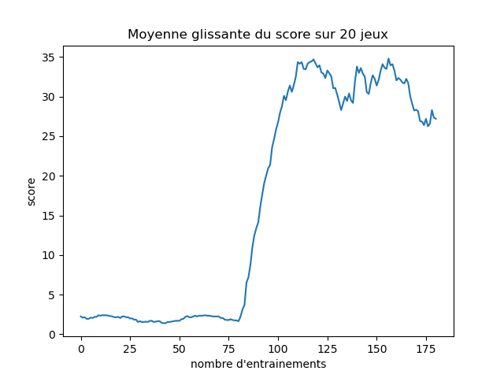
Simple Q-Learning avec Snake

Slide 3
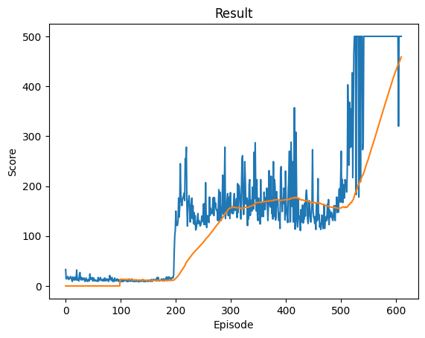
DQN
Environnement testé : Cartpole-v0
DQN Architecture :
Policy network & Target network :
1 hidden layer (128)
Replay memory
Optimizer Adam
Résultats observés :
L'entraînement de DQN est très bruité
La convergence est longue à obtenir
Environ 600 épisodes nécessaires avant convergence
Evaluation des performances
Agent entraîné sur 600 épisodes

Slide 4
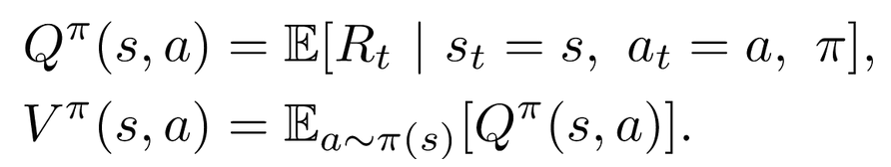
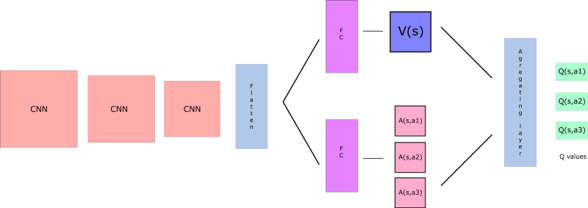
Dueling DQN

Slide 5
Conclusion
Algorithmes qui restent à évaluer :
Dueling DQN
Rainbow DQN
Hierarchical DQN

